Slide 1
TECNOLOGIA EM IA

Slide 2
COMPUTAÇÃO QUÂNTICA & IA
Prof. Jefferson Diniz
EMAIL profjefferson.oliveira@fiap.com.br
2023

Slide 3
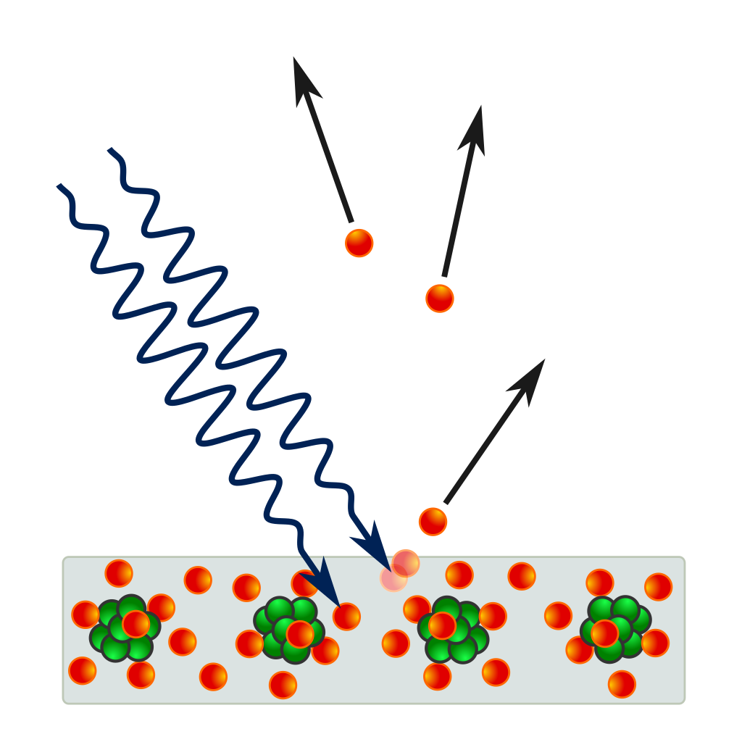
Primórdios da Mecânica Quântica
Efeito Fotoelétrico - O que é?
O efeito fotoelétrico é um fenômeno que descreve a emissão de elétrons por algum material, geralmente metálico, exposto a uma radiação eletromagnética.

Slide 4
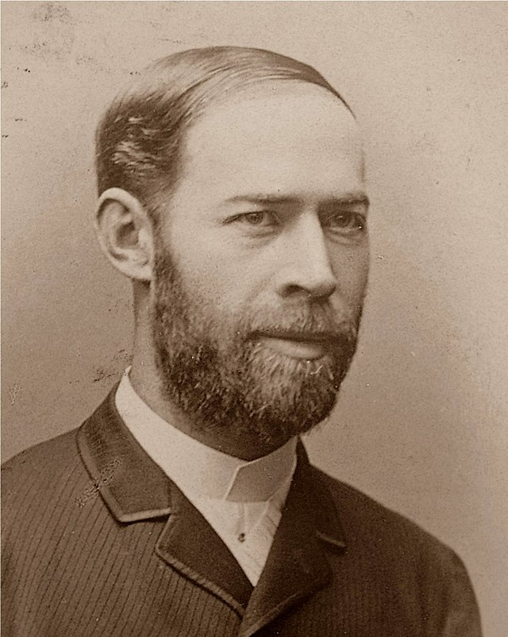
Primórdios da Mecânica Quântica
Efeito Fotoelétrico - Descoberta
Entre os anos de 1886 e 1887, o físico alemão Heinrich Hertz realizou vários experimentos de eletromagnetismo em seu laboratório. Dentre eles, a comprovação da existência de ondas eletromagnéticas e a descoberta do efeito fotoelétrico.
Heinrich Hertz (1857-1894)

Slide 5
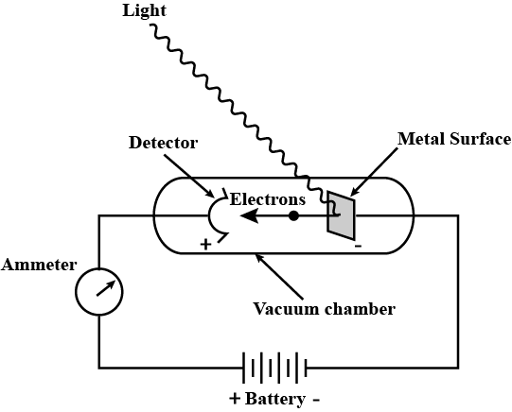
Primórdios da Mecânica Quântica
Efeito Fotoelétrico
Em 1887, Hertz estudava a produção de cargas elétricas entre duas superfícies de metal quando percebeu que a descarga elétrica era mais facilmente obtida quando luz ultravioleta era incidida sobre a placa metálica.
Os elétrons emitidos são muitas vezes chamados de fotoelétrons.

Slide 6
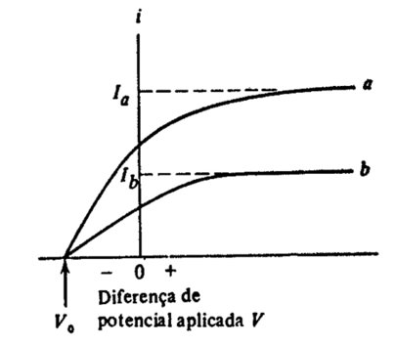
Primórdios da Mecânica Quântica
Efeito Fotoelétrico
Se a polaridade da bateria for invertida, vai existir um potencial impedindo a emissão dos elétrons, porém a corrente não cai imediatamente a zero, e alguns elétrons ainda poderão alcançar a placa oposta.

Slide 7


Primórdios da Mecânica Quântica
Se a diferença de potencial associada a bateria for suficientemente grande, um valor limite é atingido, e a corrente cai a zero.
Essa condição de equilíbrio em garante que a energia cinética do fotoelétron mais rápido emitido será

Slide 8
Primórdios da Mecânica Quântica
A teoria clássica da luz falha em explicar o gráfico experimental obtido abaixo, ao menos, três aspectos:
A intensidade da luz não afeta a energia cinética dos fotoelétrons.
O efeito fotoelétrico deveria ocorrer para qualquer frequência de luz, desde que esta fosse intensa o bastante.
O tempo de absorção da luz pelo elétron deveria ser considerado, porém nenhum retardamento detectável foi jamais medido.

Slide 9
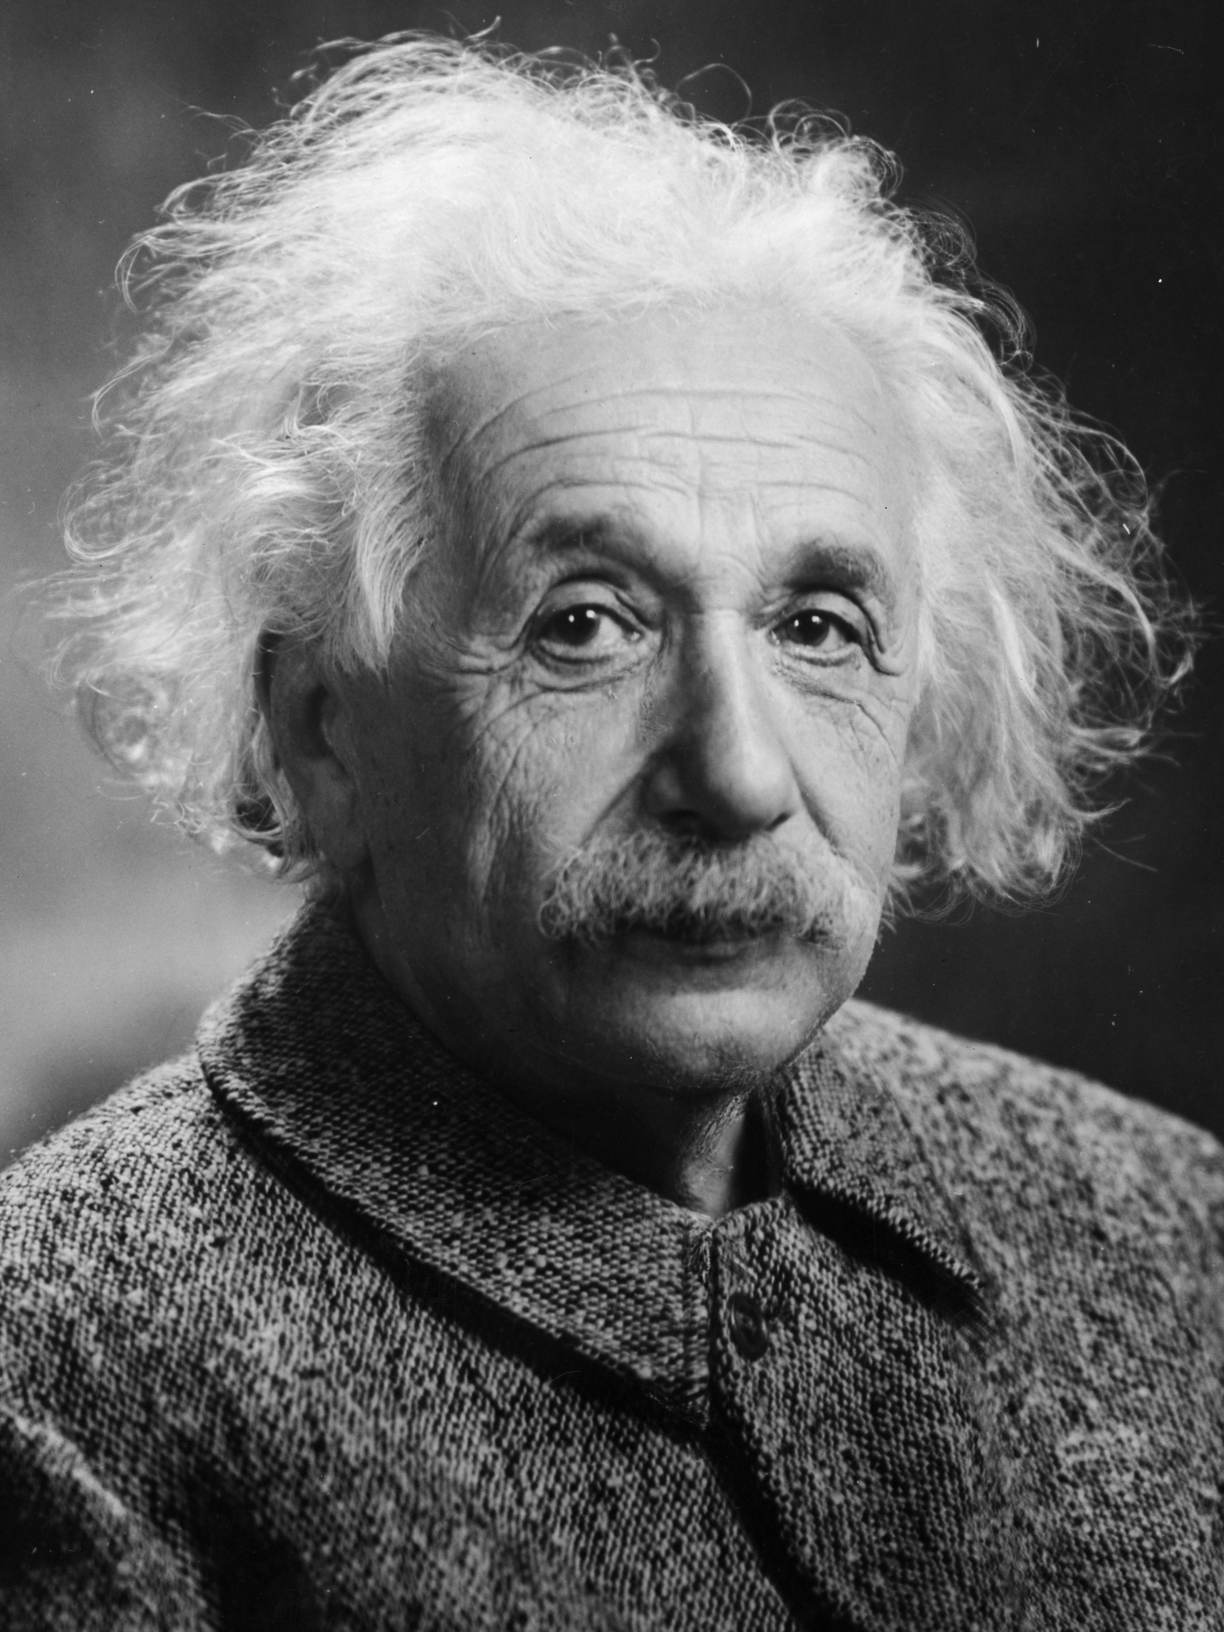

Primórdios da Mecânica Quântica
Em 1905, Einstein introduz o conceito de fóton, a partícula fundamental associada a luz, com energia dada por
Einstein supôs que no efeito fotoelétrico, um fóton é completamente absorvido por um elétron na placa metálica.
Albert Einstein
(1879-1955)

Slide 10

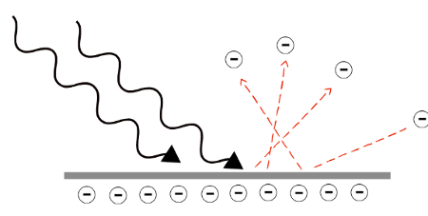
Primórdios da Mecânica Quântica
Quando um elétron é emitido da superfície do metal, sua energia cinética K será dada pela energia do fóton hv incidente absorvido menos o trabalho w necessário para remover o elétron do metal:

Slide 11


Primórdios da Mecânica Quântica
Alguns elétrons estão mais fortemente ligados do que outros. Se considerarmos que o elétron com a ligação mais fraca, o fotoelétron vai emergir com a energia cinética máxima:
onde definimos como a função trabalho.

Slide 12
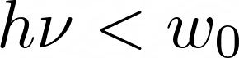
Primórdios da Mecânica Quântica
Vejamos como a hipótese de Einstein resolve os problemas apresentados anteriormente.
Dobrar a intensidade da luz meramente dobra o número de fótons e portanto duplica a corrente fotoelétrica, e não afeta a energia cinética dos fótons.
Um fóton com energia jamais irá ejetar um elétron da placa metálica, não importa quantos fótons tenhamos (intensidade da luz).
Já a ausência de retardamento é explicada pela hipótese do fóton, pois a energia passa a ser fornecida em pacotes concentrados.

Slide 13
EXERCÍCIOS

Slide 14

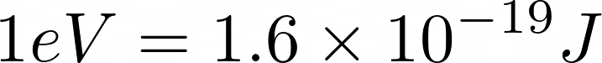
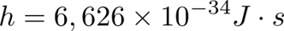
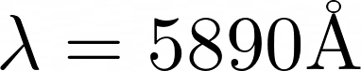
Primórdios da Mecânica Quântica
Exercícios
Seja a função trabalho de uma superfície metálica, obtenha a frequência mínima necessária para que um fóton consiga ejetar elétrons dessa placa. Use:
Se incidirmos luz amarela (luz amarela) na superfície descrita acima, observaremos efeito fotoelétrico? Use também:

Slide 15
COMPUTAÇÃO QUÂNTICA & IA

Slide 16
Copyright © 2023 Prof. Jefferson Diniz
Todos direitos reservados. Reprodução ou divulgação total ou parcial deste documento é expressamente proibida sem o consentimento formal, por escrito, do Professor Jefferson Diniz.

